Slide 1

هرچند سالمندي فرآيند مداومي در زندگي انسان است، ولي اينكه دقيقا از چه سني آغاز مي شود و چه وقت مي توان فردي را سالخورده تلقي نمود مشخص نمي باشد! چرا كه هركس ممكن است در سن خاصي پیر شود، به طوري كه برخي افراد در سنين نسبتا جواني پير ميشوند و بعضي تا دير زماني جوان مي مانند.

Slide 2
سالمند كيست؟
بر اساس تعريف سازمان جهاني بهداشت هر فرد بالاي 60 سال سالمند تلقي مي شود.

Slide 3
در اغلب جوامع از جمله کشور ایران مرز قراردادي 60 سال سن، يعني زماني كه فرد از خدمت بازنشسته می شود ، آغاز سالمندي را نشان ميدهد و به همين دليل افراد 60 ساله و بالاتر به عنوان سالمندان يك كشور شناخته ميشوند.
اگر چه در بعضي منابع ديگر، 65 سالگي به عنوان مرز مشخص كننده در نظر گرفته شده است.
شايان ذكر است كه ابن سينا در كتاب قانون در طب، جرجاني در ذخيره خوارزمشاهي و مولوي در كتاب مثنوي، سن 60 سالگي را مرز ورود به سالخوردگي قلمداد نموده اند.

Slide 4
سازمان بهداشت جهاني افراد را بر اساس گروههاي زير طبقه بندي كرده است :
افراد داراي سنين بين 60 تا 75 سال : سالمند
افراد داراي سنين بين 76 تا 90 سال : پير
افراد داراي سنين بالاي 90 سال : خيلي پير

Slide 5
سالخوردگی جمعیت چیست؟
بر اساس تعریف سازمان ملل:
کشورهای دارای جمعیت جوان ، کشورهایی هستند که نسبت سالمندان آن زیر 4% باشد.
کشورهای دارای جمعیت بزرگسال ، کشورهایی هستند که نسبت سالمندان آن زیر 6% - 4% باشد.
کشورهای دارای جمعیت سالخورده ، کشورهایی هستند که نسبت سالمندان آن 7% یا بیشتر باشد.

Slide 6
حدود 580 میلیون نفر از جمعیت جهان را افراد بالای 60 سال تشکیل می دهد
پیش بینی می شود تا سال 2020 میلادی جمعیت سالمندی جهان به 1 میلیارد نفر برسد
در ایران در آخرین سر شماری سال 1385 حدود 7% جمعیت 70 میلیون نفری را سالمندان بالای 60 سال تشکیل می دهند ( حدود 5 میلیون نفر) که پیش بینی می شود تا سال 2020 میلادی به حدود 10 میلیون نفر برسد.

Slide 7
روند افزایش جمعیت سالمندان در ایران :
در سال 1335 ایرانیان بالای 60 سال تنها 3.2%جمعیت کشور را تشکیل می دادند.
بر اساس نتایج سرشماری ها، در سالهای 45، 55، 65 و 75 سالمندان به ترتیب 4.5، 5.2، 5.5 و 6.62 درصد جمعیت کشور را به خود اختصاص داده اند .
این تعداد در آخرین سرشماری صورت گرفته در سال 1385 به بیش از 7.29% جمعیت کشور و بیش از 8.3% جمعیت استان یزد بالغ شده است.
پیش بینی می شود که تا سال 1400 نزدیک به 10.5% از جمعیت کشور را این گروه سنی تشکیل خواهند داد.

Slide 8
روند تغيير جمعيت در ايران
سال سرشماری 1365 1375 1385
جمعیت زیر 15 سال 45.45% 39.5% 25%
جمعیت بالای 60 سال 5.43 % 6.62% 7.29%

Slide 9
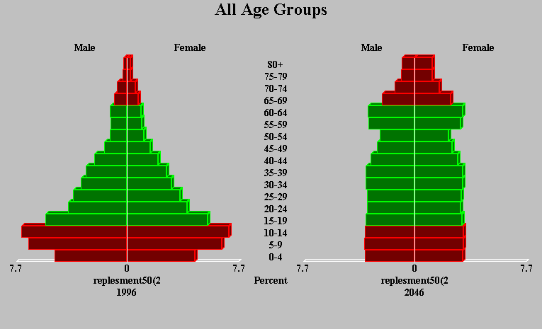
روند تغيير جمعيت در جهان

Slide 10
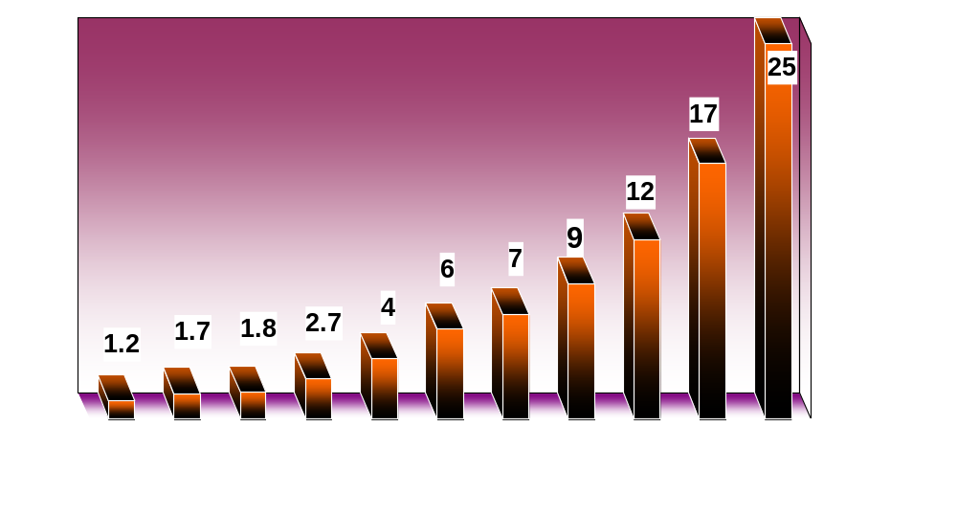
روند تغييرات سالخوردگي جمعيت در ايران گذشته، حال و آينده

Slide 11
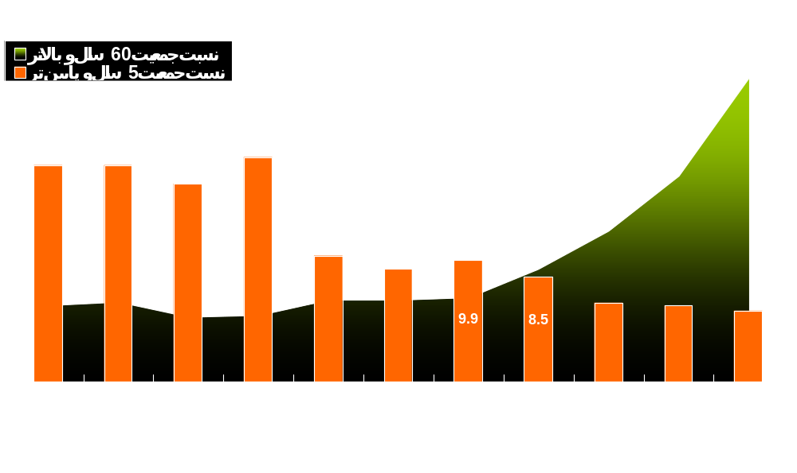
مقايسه روند نسبت هاي جمعيت 5 سال و پايين تر با 60 سال و بالاتر در ايران

Slide 12
گرچه هنوز در ايران مطالعه اي براي پيش بيني هزينه هاي بخش سلامت با توجه به رشد جمعيت سالمندي انجام نگرديده است،ليکن در خوش بينانه ترين سناريو ،جمعيت سالمند از 7درصد در سال 1385 به 22 درصد در سال2050 افزايش خواهد يافت آنچه به عنوان روند افزايش جمعيت سالمندان در جهان و ايران عنوان گرديد، به خودي خود مهم نيست، بلکه تبعاتي که اين افزايش بر ابعاد مختلف اجتماعي واقتصادي از جمله بر منابع بخش بهداشت ودرمان خواهد گذاشت، داراي اهميت و نيازمند مطالعه جدي است.

Slide 13
مطالعات گوناگوني بر اين واقعيت تاکيد دارند که با ورود به مرحله سالمندي،هزينه هاي درماني در بخش ها و شکل هاي مختلف روند تصاعدي خواهند داشت به طوري که با فرض 5 برابر بودن هزينه هاي درماني سالمندان (براساس برآوردهاي در دسترس ساير جوامع )، براي پاسخگويي به هزينه هاي سلامت لازم است سرانه هر نفر از منابع مالي بخش سلامت به بيش از 2/5 برابر افزايش يابد.

Slide 14
اين در شرايطي است که عواملي مانند تورم، ارتقاء تکنولوژي در ارائه خدمات، نوع بيماريها وسطح انتظار استفاده کنندگان از خدمات وساير عوامل هزينه ساز در نظر گرفته نشود. به عبارت ديگر بدون در نظر گرفتن فاکتورهاي هزينه ساز، فقط تحت تاثير خالص افزايش جمعيت سالمندي در ايران رقم 131 دلار سرانه سلامت بايد به بالغ بر 325 دلار افزايش يابد.

Slide 15
سالمندی فعال
سالمندی باید:
تجربه مثبتی در زندگانی باشد.
زندگی طولانی تر همراه با سلامت ، مشارکت و امنیت مد نظر باشد .
سازمان جهانی بهداشت رویکرد رسیدن به این فرایند را "سالمندی فعال" معنی کرده است .
اهداف : ارتقاء کیفیت زندگی همراه با افزایش سن

Slide 16
سالمندان و بیماری های مزمن:
به طور متوسط بیش از 70% سالمندان بالاي 75 سال از 3.5 بيماري مزمن رنج مي برند.
سالمندی اگر چه بیماری نیست ولی بار بیماری ها در آن خیلی بیشتر است ، بیماری هایی نظیر:(فشار خون، بیماریهای قلبی، سکته، دیابت، انواع سرطان، بیماری های تنفسی، بی اختیاری ادراری، کاهش قدرت بینایی و شنوایی، ضعف ها و دردهای استخوانی- عضلانی، اختلالات روانی)
در افراد سالمند غیرآسایشگاهی آرتریت 60%، فشار خون 40%، بیماریهای قلبی30%، اختلالات بینایی10% و دیابت 5 تا 10% شیوع دارد.

Slide 17
با توجه به سیاستهای سازمان بهزیستی مبنی بر گسترش مراکز روزانه و ویزیت در منزل سالمندان و نیز عدم گسترش مراکز نگهداری شبانه روزی سالمندان در طی 4 سال گذشته:
--- 3 مرکز نگهداری شبانه روزی سالمندان که مجموعا 241 سالمند را پذیرش نموده اند به فعالیت خود ادامه داده است
--- 3 مرکزغیر دولتی روزانه توانبخشی سالمندان تاسیس گر دیده که مجموعا به 255 نفر خدمات ارائه می دهد
--- 5مرکز ویزیت در منزل سالمندان تاسیس گردیده که مجموعا به 420 نفر خدمات توانبخشی ارائه می دهد
ارائه خدمات توانبخشی به سالمندان

Slide 18
توانمندسازی سالمندان
طرح توانمندسازی سالمندان به منظور آموزش شیوه زندگی سالم در تمامی ابعاد و سازگاری سالمند با دوران سالمندی و نهایتا دستیابی سالمند به یک زندگی سالم و موفق اجرا می گردد.

Slide 19
اهداف طرح توانمندسازی سالمندان:
اهداف كلي:
آگاه سازی جامعه و خانواده ها نسبت به مسائل سالمندان
ارتقاء كيفيت زندگي سالمندان
داشتن سالمندان توانا ، سالم و فعال
بالا بردن سطح آگاهي هاي سالمندان
برخورداری افراد سالمند از یک زندگی سالم
اجرای برنامه های توانبخشی، آموزشی وفرهنگی بر اساس شاخصهای زندگی سالم

Slide 20
اهداف اختصاصي:
ارايه خدمات توانبخشي مورد نياز به سالمندان
آموزش شيوه زندگي سالم به سالمندان
مشاركت سالمندان در برنامه هاي اجتماعي
نهادينه كردن فعاليت ها ي ورزشي و تفريحي براي سالمندان
استفاده بهينه سالمندان از اوقات فراغت و ارايه برنامه هاي فرهنگي وهنري به سالمندان
ارائه خدمات حمایتی به سالمندان

Slide 21
ارائه خدمات پزشکی و پرستاری در منزل (تیم ویزیت در منزل سالمندان):
به مجموعه ای از خدمات مراقبتی پزشکی و پرستاری(بهداشتی،درمانی و توانبخشی) اطلاق می شود که زیر نظر سازمان بهزیستی و در منزل سالمندان به سالمندان واجد شرایط ارائه می شود تا از عوارض و تغییرات فیزیولوژیک ناشی از پیری بکاهد و از ابتلاء آنان به بیماری های دوران سالمندی پیشگیری کند.

Slide 22
مراکز توانبخشی روزانه سالمندان
از آنجا که هدف سازمان بهزیستی حضور سالمندان در جمع خانواده است و بنا به دلایل مختلف و مشکلات زندگی شهری بسیاری از خانواده ها عملا در طول روز توان نگهداری از سالمند خود را ندارند، مراکز توانبخشی روزانه سالمندان تاسیس شده تا در ساعاتی از روز سالمندان را پذیرش نموده و به آنان خدمات مختلفی را در زمینه های پزشکی، توانبخشی و آموزشی ارائه می نمایند.

Slide 23
انواع خدمات ارائه شده در مراکز توانبخشی روزانه سالمندان
پزشکی
پرستاری
توانبخشی
آموزشی
ورزشی
تفریحی و اوقات فراغت
حرفه آموزی
تغذیه
مراکز جامع توانبخشی شبانه روزی سالمندان: این مراکز ویژه سالمندانی است که سرپناه و سرپرست و مراقبی نداشته و اکثرا تخت گرا بوده و نیازمند دریافت مراقبت های شبانه روزی در زمینه های پزشکی، پرستاری، توانبخشی و... می باشند.

Slide 24

Conditions o use
دانلود رایگان پاورپوینت های روانشناسی
© Copyright Ravanpoint.ir
http://www.ravanpoint.ir
Contact: info@ravanpoint.ir

